Slide 1
模型融合探索

Slide 2
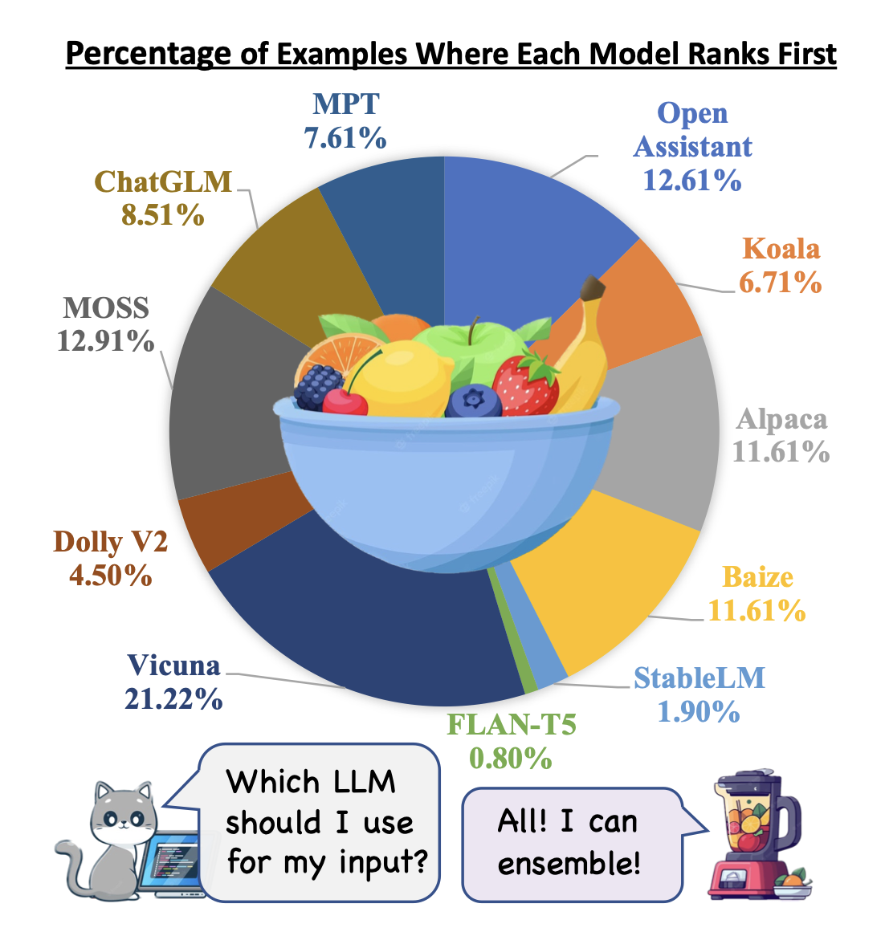
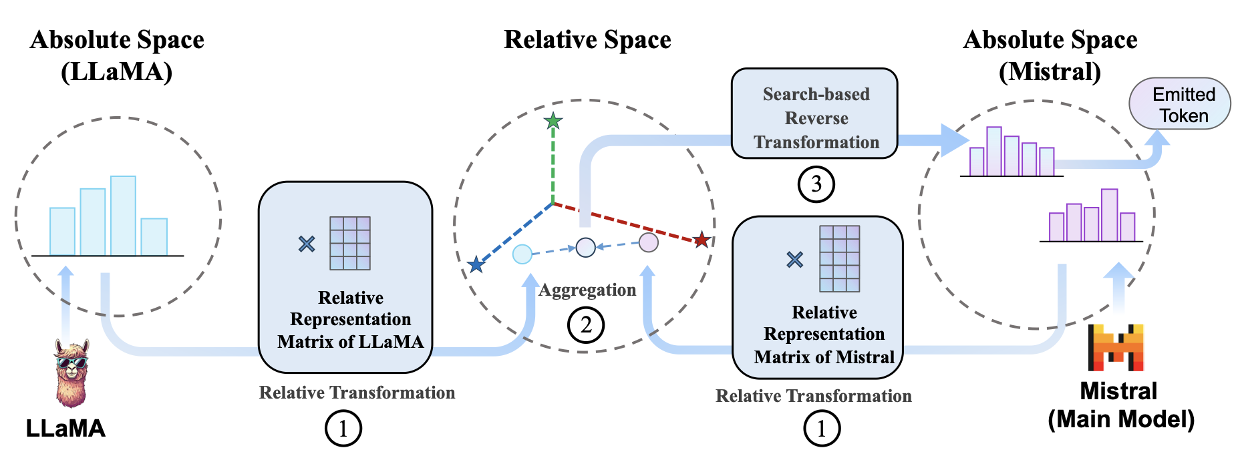
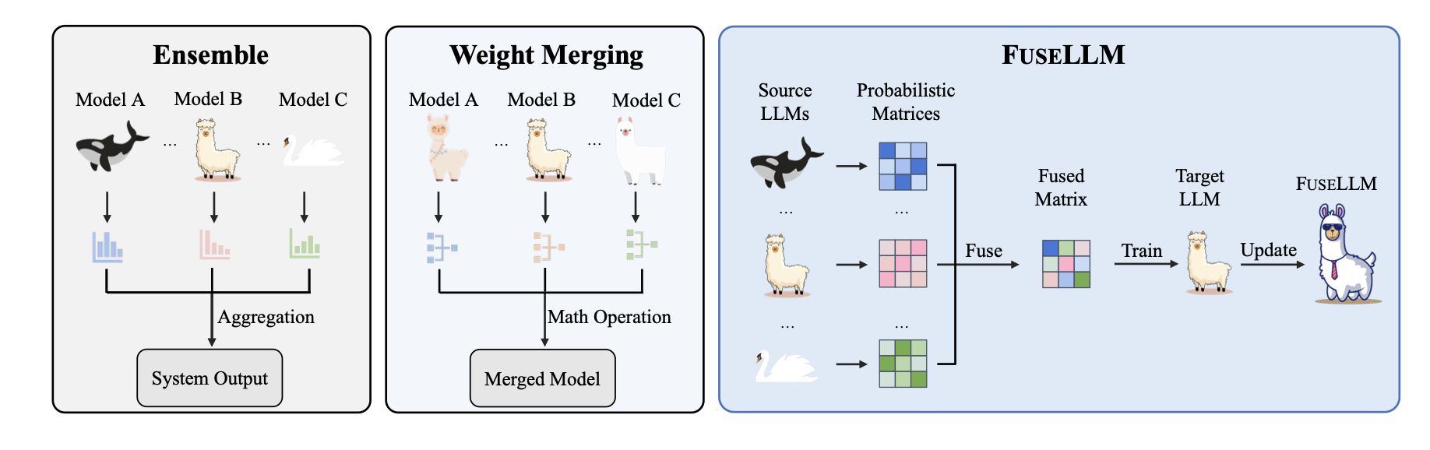
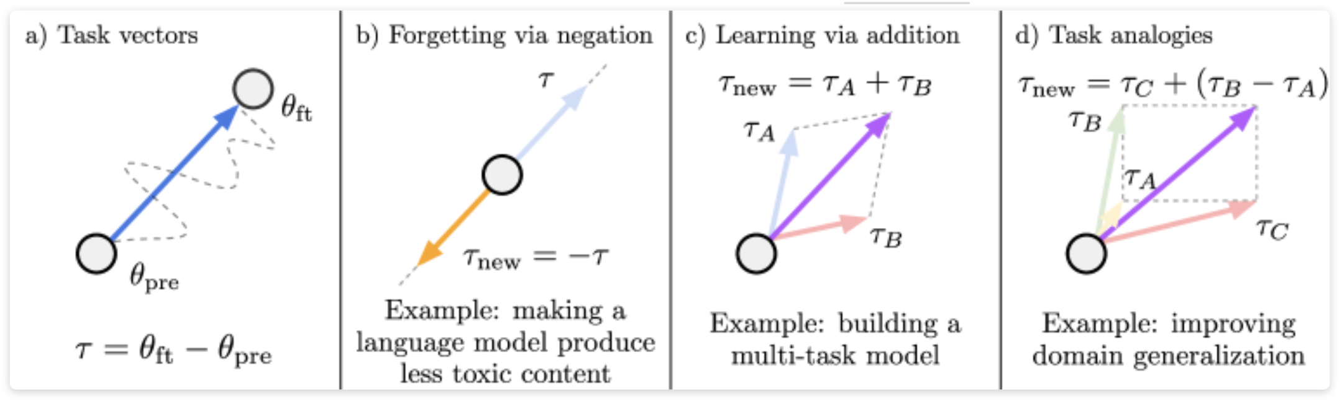

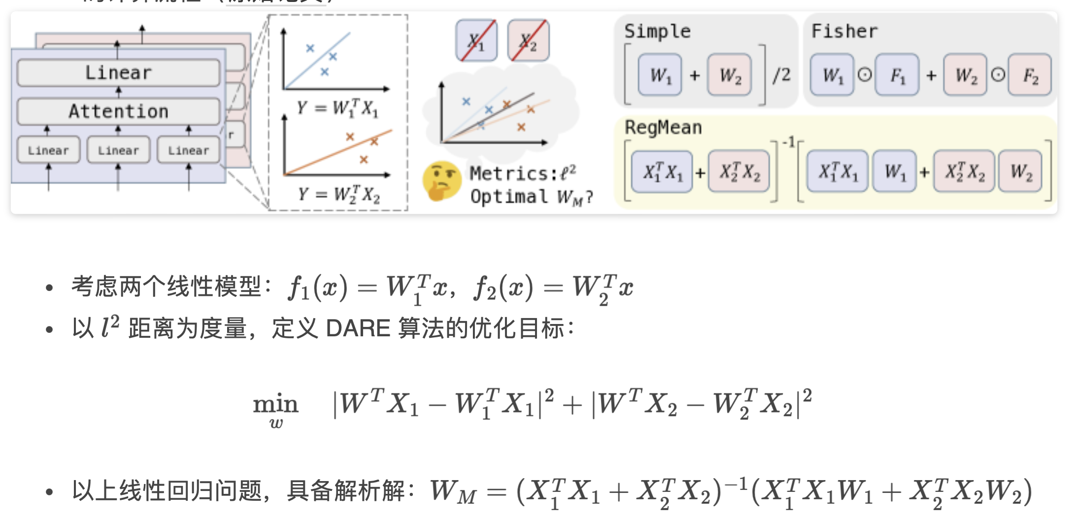
Output-Level
异构模型融合
Ensembling
Probability-Level
Training-Level
模型融合
Task Arithmetic
同构模型融合
Merging
……
Others
Editing

Slide 3

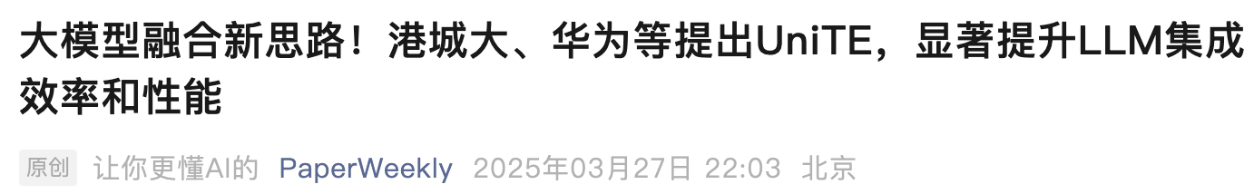
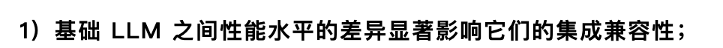
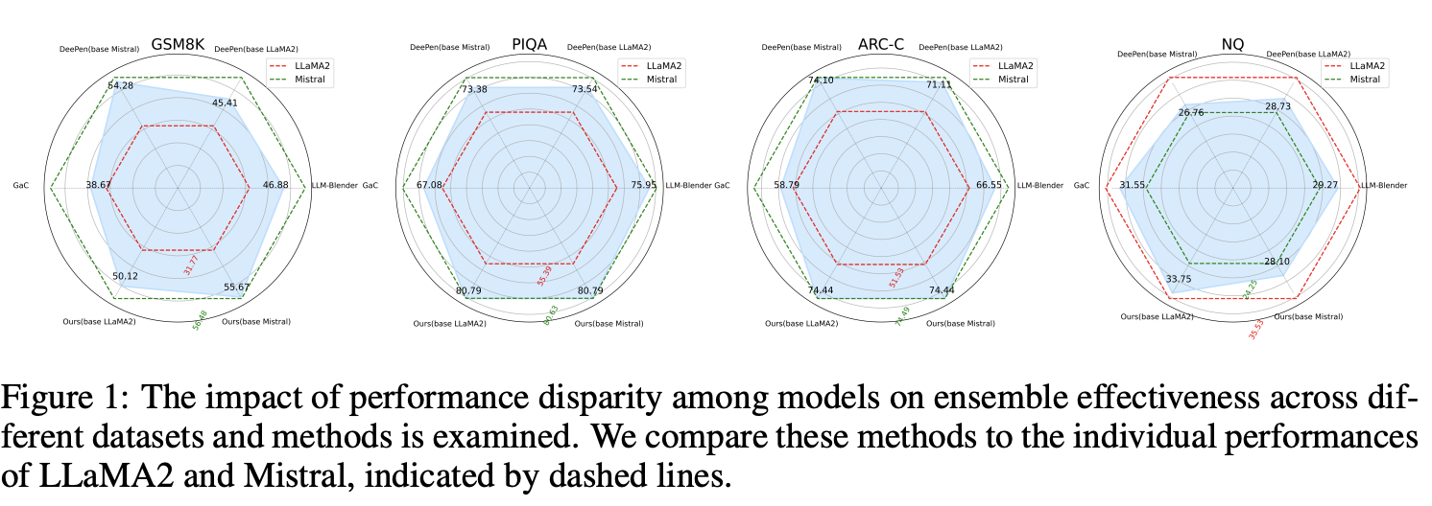
UniTE: DETERMINE-THEN-ENSEMBLE: NECESSITY OF TOP-K UNION FOR LARGE LANGUAGE MODEL ENSEMBLING
ICLR’25 Spotlight 🌟
初衷：大型语言模型（LLMs）近年来在多个领域取得了显著的进展，展现出卓越的性能。然而，由于 LLMs 的训练依赖于多种数据源、模型架构和训练方法，它们在不同任务中展现出各自的优势和劣势。某些 LLMs 在理解和生成长文本方面表现突出，而另一些则可能在特定领域的知识获取上更为精确。
现有的 LLM 集成方法面临两个重大挑战。首先，这些方法仅关注集成技术，忽视了哪些类型的模型可以有效结合的重要讨论。这一疏忽至关重要，因为在架构、规模和分词器上存在显著差异的 LLMs 可能本质上不兼容，从而导致潜在的不兼容性，削弱集成的优势。其次，这些方法倾向于在每个生成步骤中对整个词汇表的概率进行对齐。这种策略在推理过程中引入了大量的计算开销，从而影响了性能和效率。
我们对真正影响集成性能的因素进行了深入调查。我们的实证分析确定了三个关键因素：模型性能、词汇大小和响应过程。我们在多个公认的基准测试中评估了多种 LLM，以从这些角度探索集成。我们的发现揭示了几个重要见解：
为了研究性能差异对模型集成的影响，我们选择了 LLaMA2-13B 和 Mistral-7B 作为基础模型，这两个模型在多个任务中表现出显著的性能差距。我们使用三种比较方法评估了 GSM8K、PIQA、ARC-C 和 NQ 数据集。显而易见，性能差距较大的模型不适合集成。

Slide 4
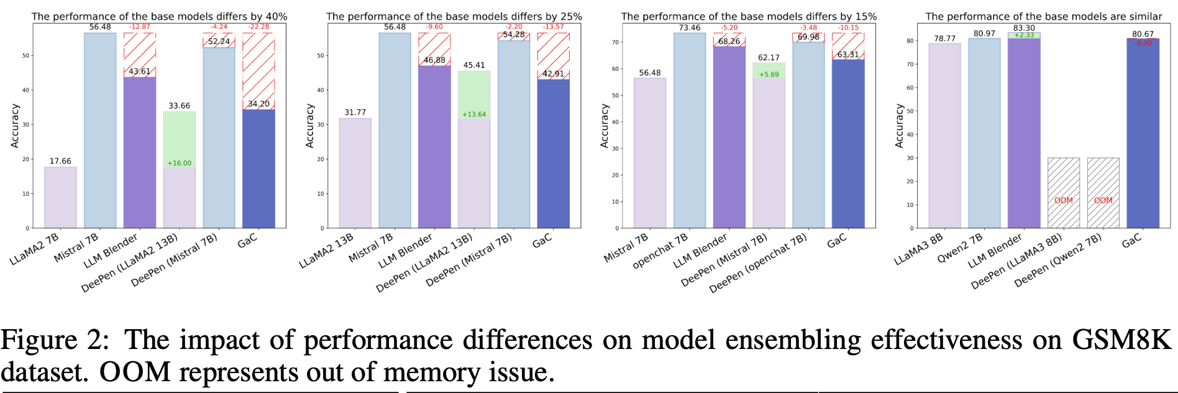
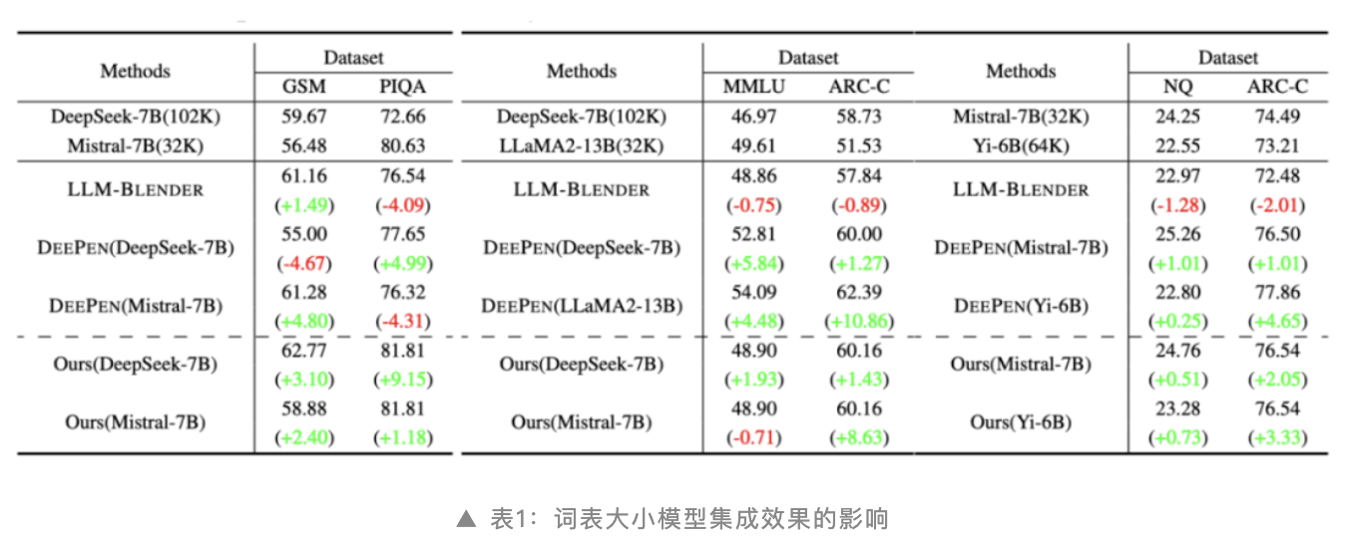
UniTE: DETERMINE-THEN-ENSEMBLE: NECESSITY OF TOP-K UNION FOR LARGE LANGUAGE MODEL ENSEMBLING
为了进一步了解性能差异如何影响集成，我们根据 GSM8K 数据集确定了模型对，性能差距约为 40%、25%、15% 以及低于 10%。
图 2 显示，随着性能差距的增加，来自劣势模型的集成改进变得更加明显。相反，对于优势模型，集成效果始终低于基准性能。当性能差异在 10% 以内时，集成可能会产生更好的结果。
2）词汇大小的影响有限：
采用不同分词方法（如 BPE 和 BBPE）的较大模型在对牛津 5000 个常用词进行分词时，显示出超过 90% 的重叠。这表明分词方法对模型集成的影响有限，因此我们将重点放在词汇大小对集成性能的影响上。
为此，我们选择了四个在某些数据集上表现相似但词汇表大小不同的模型，即 LLaMA2-13B（词汇大小：32,000）、Mistral-7B（词汇大小：32,768）、Yi-6B（词汇大小：64,000）和 DeepSeek-LLM-7B（词汇大小：102,400）。

Slide 5
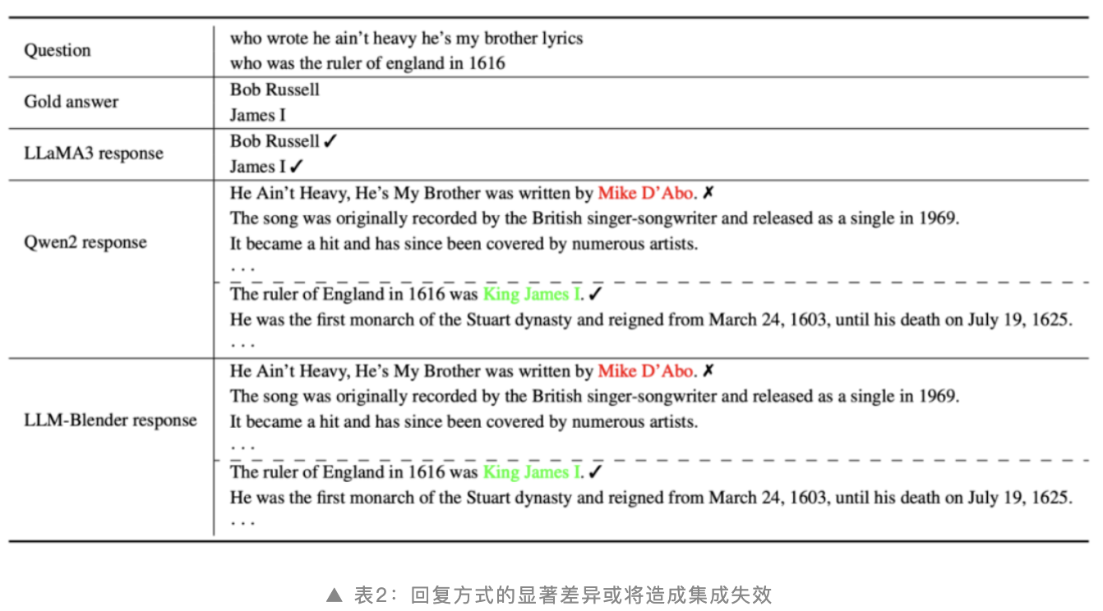
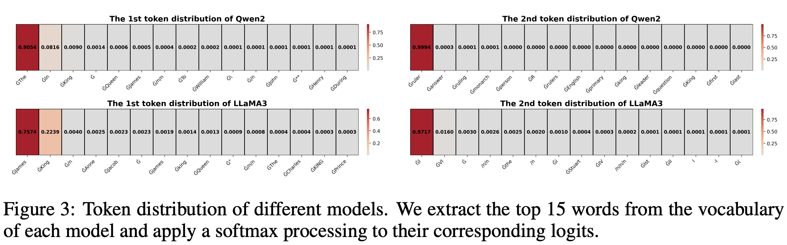
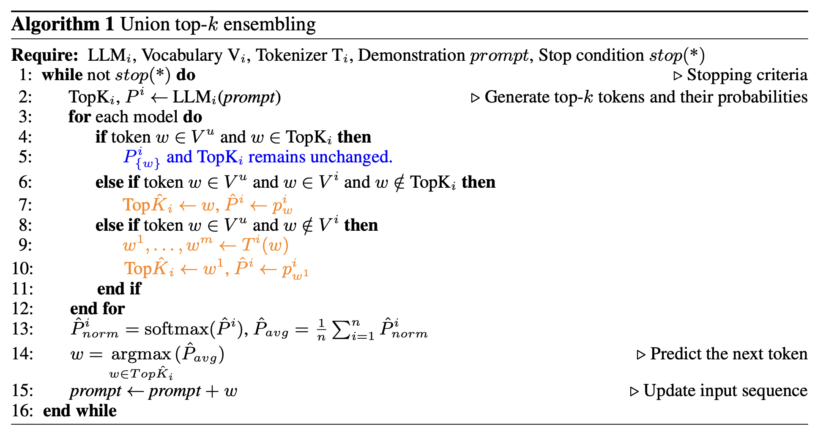
UniTE: DETERMINE-THEN-ENSEMBLE: NECESSITY OF TOP-K UNION FOR LARGE LANGUAGE MODEL ENSEMBLING
3）即使在性能和词汇大小上达成一致，响应中的推理过程存在重大差异也可能阻碍成功的集成。
如表 2 所示，在相同的提示条件下，LLaMA3 倾向于直接返回答案，而 Qwen2 则倾向于进行分析。响应长度显著影响判断。在我们对 100 个随机选择的 NQ 和 TriviaQA 响应的分析中，Blender 在约 80% 和 70% 的情况下分别将较长的响应作为答案，这可能与其训练数据的特征有关。
图 3 显示 LLaMA3 和 Qwen2 在前两个 token 的概率分布存在明显差异。直接对概率进行平均可能导致分布过于平滑，这并不合适。这一现象的根本原因可能是 LLM 训练数据的差异。因此，在特定任务中需谨慎。
综上，我们提出了一种策略，通过比较模型在目标任务上的表现和响应风格，评估其集成兼容性，并指导从候选模型池中选择基础模型。理想情况下，性能差距应在 10% 以内，且响应长度应合理匹配，以实现有效的集成。
核心方法
给定一组基础模型（LLMs），每个模型都有独立的分词器和词汇表。对于输入的文本提示，每个模型生成一个概率分布，表示下一个可能的词元及其概率。
1. Top-k 候选词元提取：提取每个模型概率分布中前 k 个最高概率的词元，并记录其概率。
2. 联合集合构建与对齐：将所有模型的 Top-k 词元合并成一个联合集合，并根据以下规则更新概率分布：
如果词元同时在联合集合和某模型的 Top-k 中，则保留其原始概率。
如果词元在联合集合中但不在某模型的 Top-k 中且在该模型词汇表中，则添加并更新其概率。
如果词元不在某模型的词汇表中，则用该模型的分词器对其分词，并更新 Top-k 词元。
3. 概率聚合与下一步预测：对更新后的 Top-k 词元进行归一化处理，计算所有模型的平均概率。然后，使用贪婪策略从联合集合中选择下一个词元，添加到输入文本中，重复此过程直到满足停止条件。

Slide 6
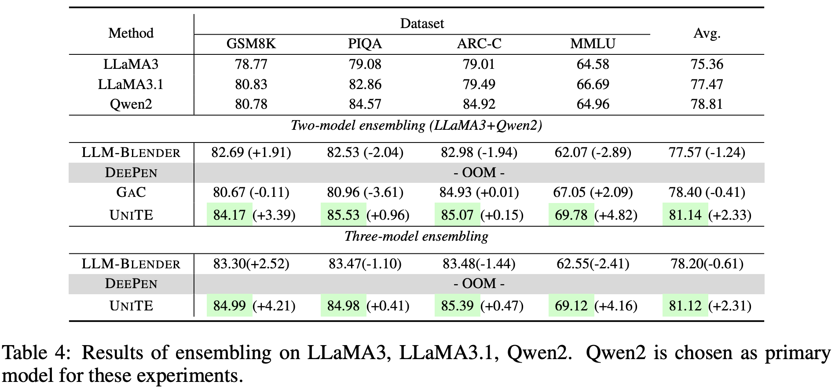
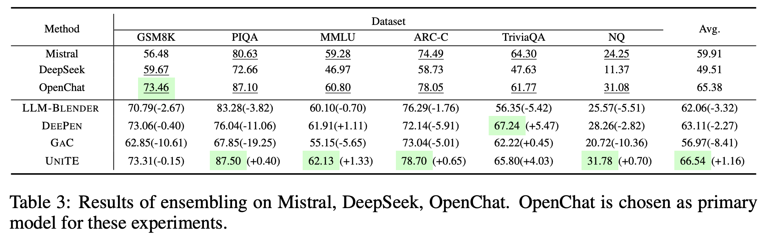
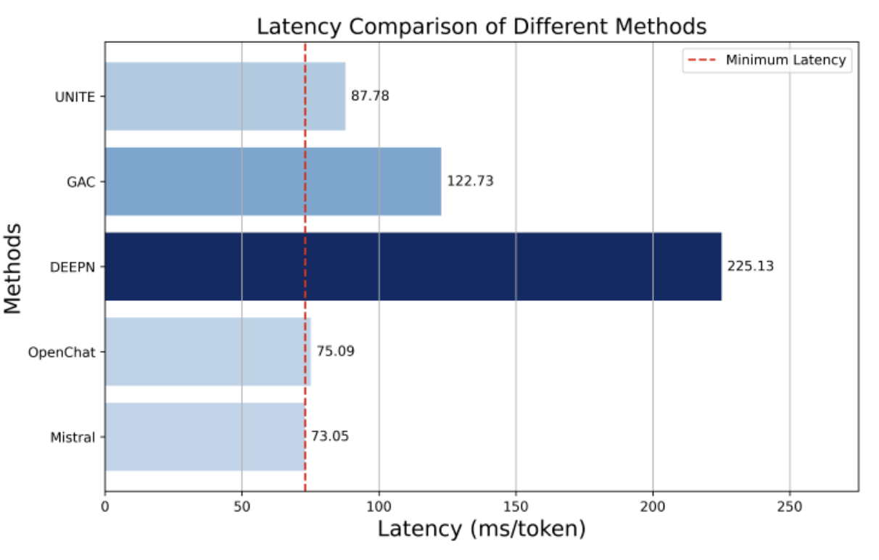
UniTE: DETERMINE-THEN-ENSEMBLE: NECESSITY OF TOP-K UNION FOR LARGE LANGUAGE MODEL ENSEMBLING
实验结果
（1）UNITE 在基础模型性能相似时提升了表现：OpenChat 的集成平均提高约 1.2%。然而，GSM8K 任务中 DeepSeek 与 OpenChat 的 15% 性能差距导致整体性能略降，验证了模型性能紧密对齐时集成效果最佳。
（2）UNITE 展现出更强的鲁棒性：尽管 LLM-BLENDER 在 GSM8K 上表现提升，但在 PIQA、ARC-C 和 MMLU 中明显低于基线模型。相比之下，UNITE 在大多数任务中实现了最高性能提升。
（3）与性能相似 LLM 的合作不一定带来更好结果：尽管整合 LLaMA3.1 在GSM8K 和 ARC-C 上有所提高，但在 PIQA 和 MMLU 上表现不佳，说明结合相似性能模型的提升并非必然。

Slide 7
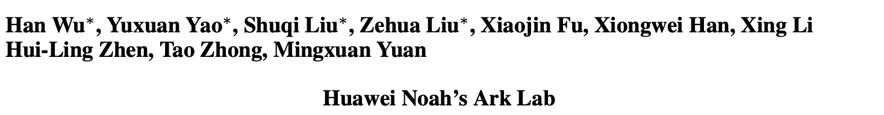
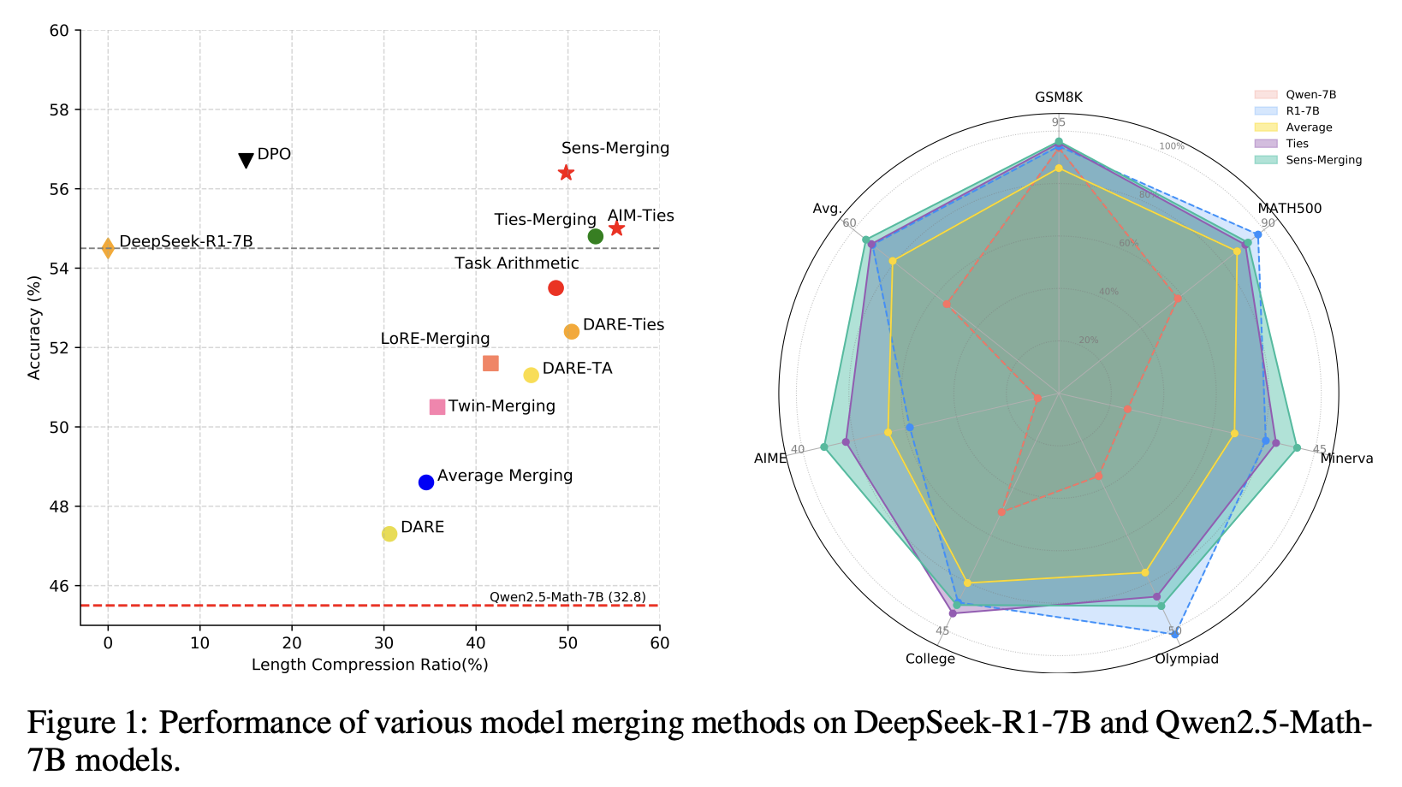
UNLOCKING EFFICIENT LONG-TO-SHORT LLM REASONING WITH MODEL MERGING
技术报告，多位技术大牛点赞🌟
模型融合是一种高效实现长到短推理的方法，因为它直接对模型参数进行操作，无需额外训练。 • 基于任务向量的融合方法，尤其是TA和TIES-Merging，在7B模型上可实现约50%的长度压缩，同时保持准确率甚至略有提升。 • 基于SVD的融合方法效果有限，仅在任务向量具有低秩谱特性时才具备一定可行性。 • 基于激活的融合是未来方向，其在推理准确率（+1.9）和响应长度压缩率（-49.8%）上表现突出。 • 在1.5B规模模型上应用融合方法对简单任务仍有效，但小模型难以通过融合学会长链推理能力。 • 大规模模型（14B和32B）的融合在显著压缩响应长度的同时维持推理性能仍面临较大挑战。

Slide 8
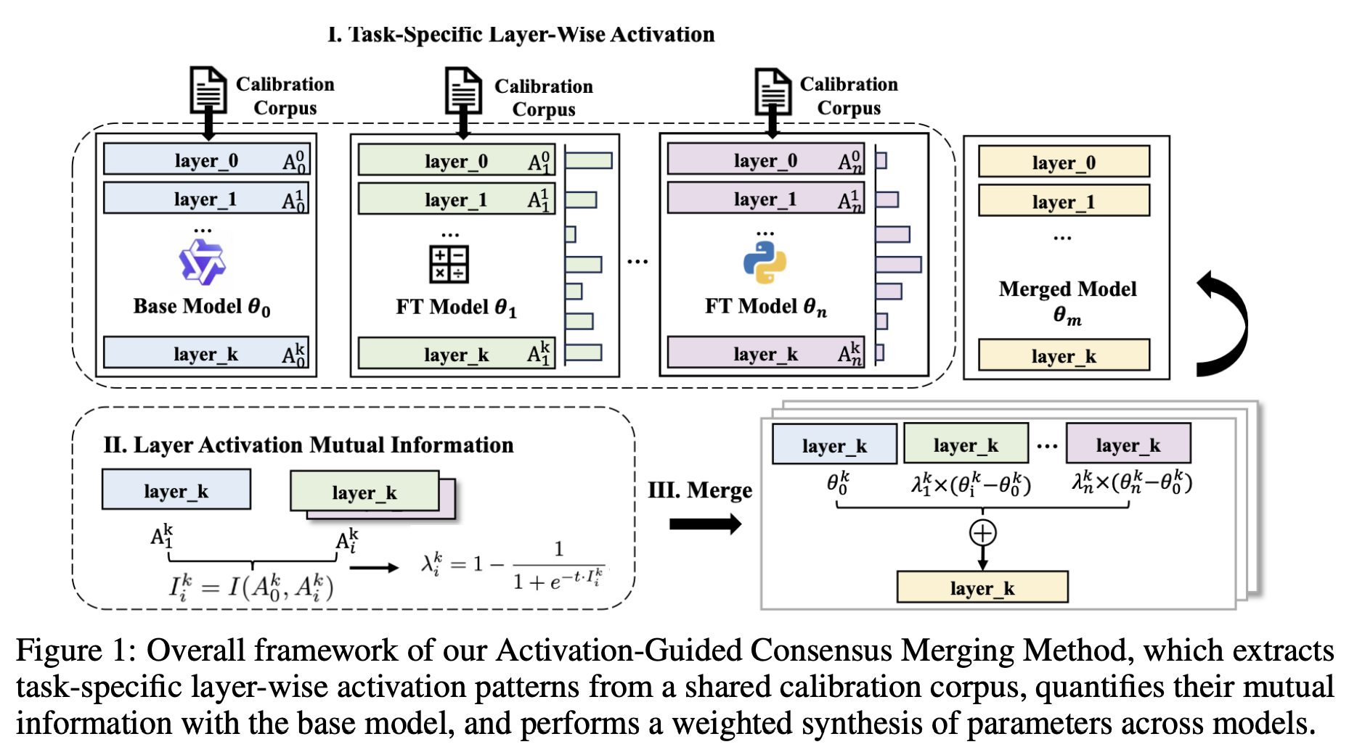
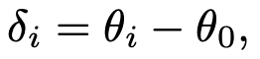
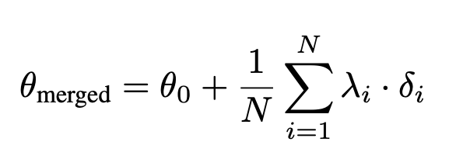
ACM：Activation-Guided Consensus Merging for Large Language Models
NeurIPS’25 🎫
一些预设知识：在模型融合框架中，任务向量成为表达任务知识的关键组成部分。它被定义为预训练模型与微调模型之间的参数差异，理论上可以通过线性运算实现不同模型能力的融合。
其他方法存在的问题：目前基于任务向量的方法大多采用静态系数，对所有参数和任务进行统一缩放。这种简化假设所有神经网络权重对任务的重要性一致，忽略了不同层在功能上的差异。实际上，不同层的重要性往往不同，比如在长到短推理任务中，控制生成长度的lm_head层可能需要与其他层不同的权重系数。为了解决这一问题，一些新方法利用梯度或激活值来为不同层分配特定的系数。但这些方法要么只关注预训练模型的激活而忽略模型间关系，要么需要复杂的反向传播计算。

Slide 9
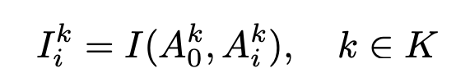
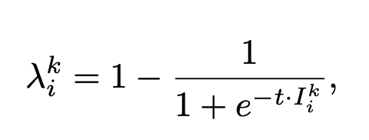
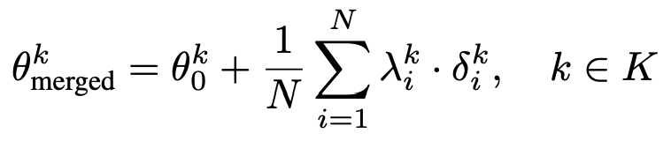
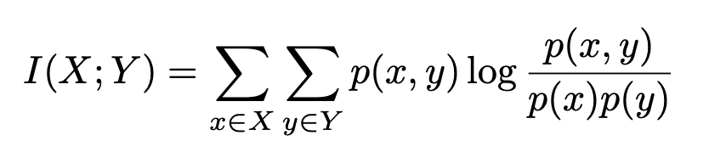
ACM：Activation-Guided Consensus Merging for Large Language Models
核心方法：
1. 计算层间互信息：利用calibration data，得到每一层的激活值，并计算不同模型激活值之间的互信息：
2. 互信息归一化，得到权重系数
3. 逐层进行模型融合
互信息（Mutual Information, MI）是一种统计度量，用于量化两个随机变量之间的依赖关系，其定义为：
该指标表示知道一个变量能在多大程度上减少对另一个变量的不确定性。在特征空间中，互信息有助于选择与目标任务高度相关、保留关键信息的特征。此外，互信息还能量化特征之间的冗余性，从而优化目标函数以最小化这种冗余。 模型融合的本质是整合来自不同模型或特征的互补信息，而互信息可以提升融合的效果。

Slide 10
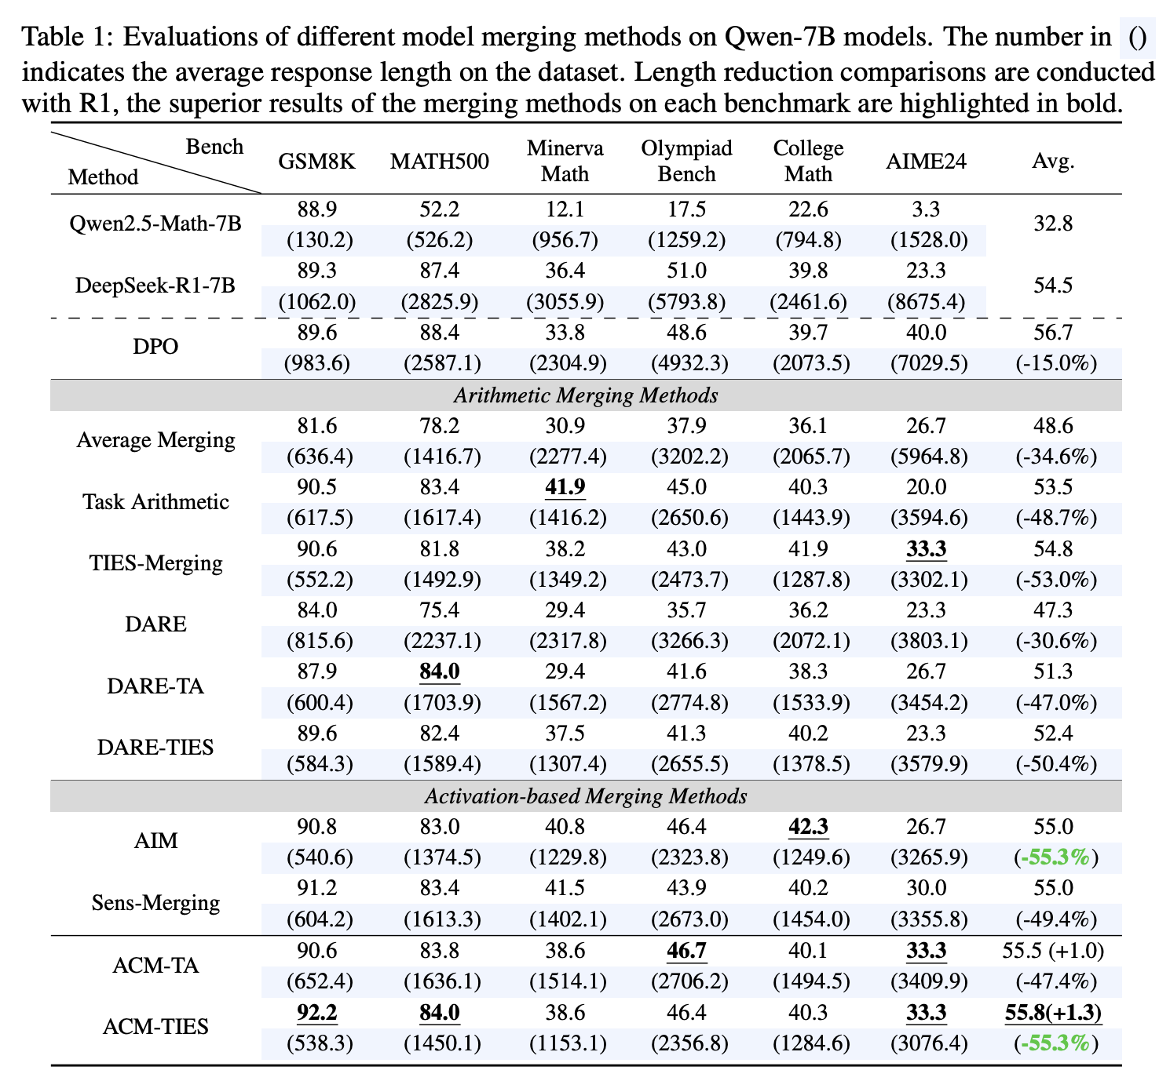
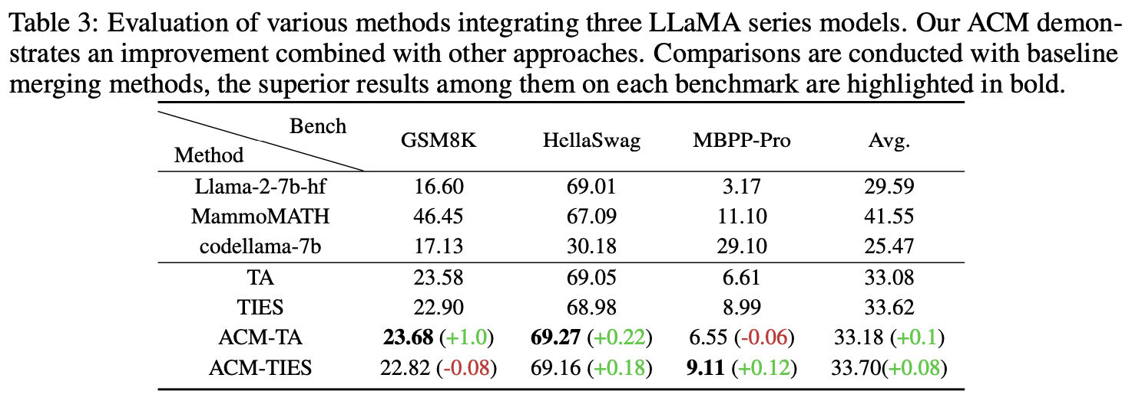
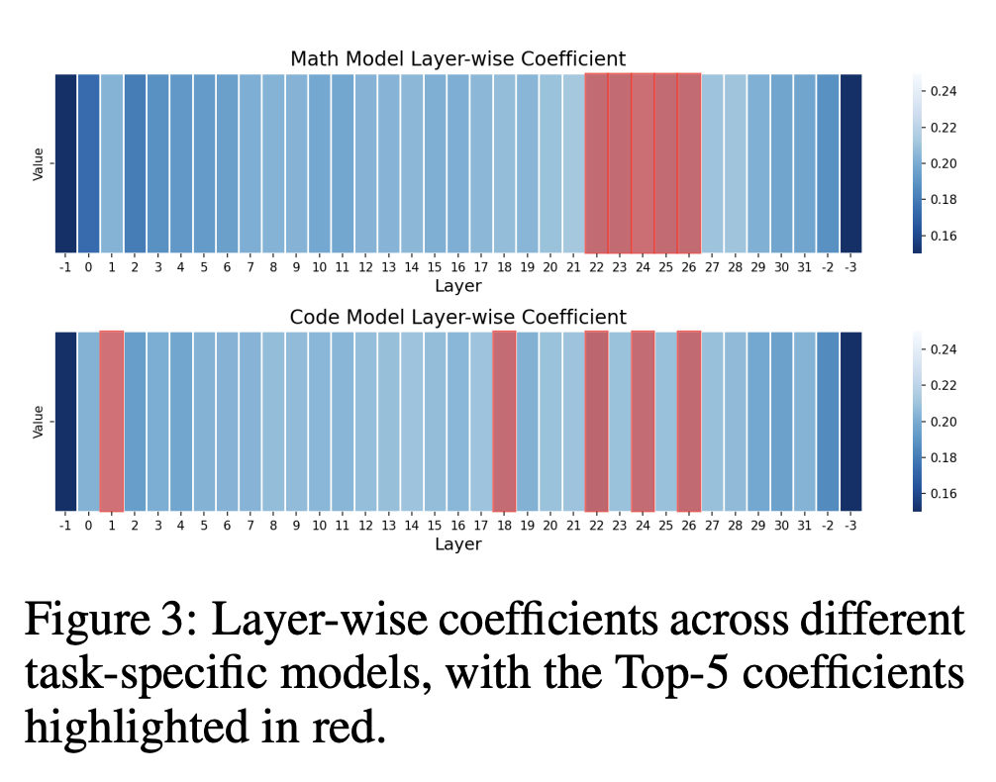
ACM：Activation-Guided Consensus Merging for Large Language Models
实验结果：
在7B的L2STask
在一般的模型融合任务

Slide 11
Summary and Future Direction
Model Merging 在企业中所能发挥的优势
Model Merging 的演进方向
1. 零训练成本（Training-Free）
无需反向传播、无需 GPU 长时间训练，仅通过参数加权、插值、对齐等操作即可融合。
极大降低计算资源消耗和碳排放，符合绿色 AI 趋势。
2. 快速迭代与部署
可在几分钟内融合多个专家模型（如数学专家、代码专家、对话专家），快速构建多功能通用模型。
适合企业快速响应业务需求，避免从头训练。
3. 知识集成能力强
能将不同模型在各自领域学到的“隐式知识”融合，实现“1+1 > 2”的效果。
例如：将一个擅长推理的模型与一个擅长压缩输出的模型融合，可能得到既准确又高效的模型。
4. 规避灾难性遗忘
相比持续微调（continual fine-tuning），模型融合能更好地保留原始模型的通用能力，减少在新任务上过拟合导致的旧知识丢失。
1.从“静态融合” → “动态/自适应融合”
当前局限：大多数方法使用固定权重（如 0.5:0.5）或一次性融合，无法根据输入内容或任务需求调整。 ongoing
2. 从“参数空间操作” → “语义/功能对齐融合”
当前局限：直接在参数空间加权（如 θ = αθ₁ + (1−α)θ₂）假设不同模型的参数“语义对齐”，但实际往往错位（如一个模型的第100层表示“语法”，另一个表示“事实”）。
3. 从“无监督融合” → “有引导的融合”
当前局限：融合过程无目标导向，仅依赖启发式规则（如保留高幅值参数）。ongoing
从“性能导向” → “安全、鲁棒、可解释融合”
从“模型为中心” → “任务/用户为中心的融合”
…
✅Model Merging 的未来 = 智能 + 可信 + 自适应

